Slide 1
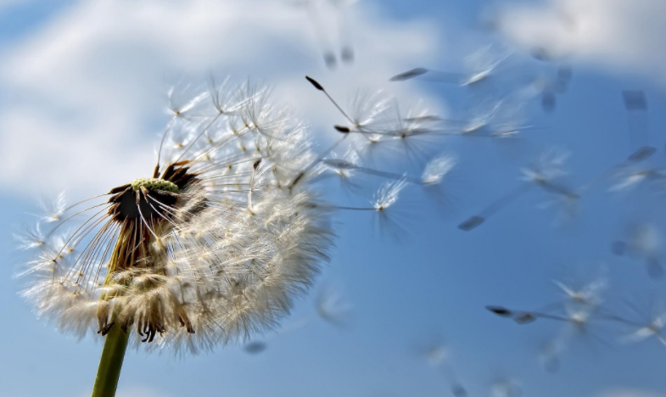
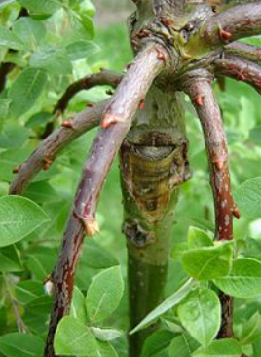
Vermeerdering

Slide 2
Wat is vermeerdering bij planten?
Vermeerderen is het voortplanten van het geslacht.
Er bestaan 2 soorten vermeerdering:
1. Generatieve vermeerdering
2. Vegetatieve vermeerdering

Slide 3
Generatieve vermeerdering.
Geslachtelijke vermeerdering
= vermeerdering door zaad
Het stuifmeel en de stamper (vruchtbeginsel) zijn noodzakelijk
Bestuiving en bevruchting
Zelfbestuiving en kruisbestuiving zijn mogelijkheden

Slide 4
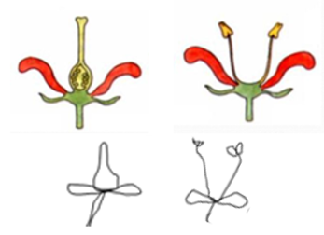
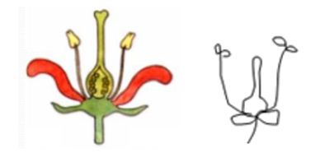
Korte herhaling morfologie bloem/plant
Eenslachtige bloemen:
Meeldraad~ of stamperbloemen
Bloemen met óf óf voortplantingscellen
Tweeslachtige bloemen:
Bloemen met zowel als voortplantingscellen

Slide 5
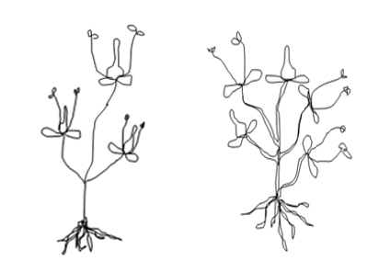
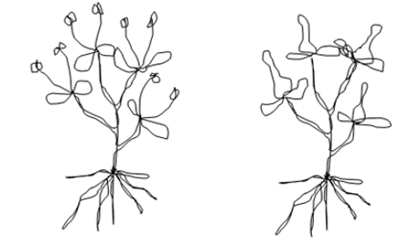
Korte herhaling morfologie bloem/plant
Eenhuizige plant:
Plant met tweeslachtige bloemen
óf met beide éénslachtige bloemen op één plant (zowel als )
Tweehuizige plant:
Plant met óf alleen stamper bloemen, óf alleen meeldraadbloemen

Slide 6
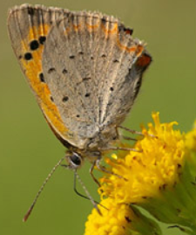
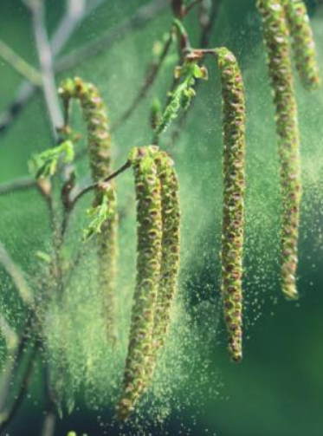
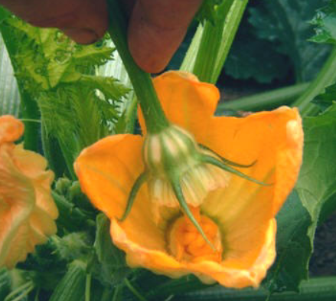
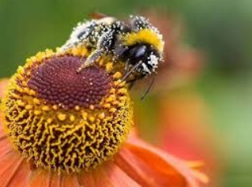
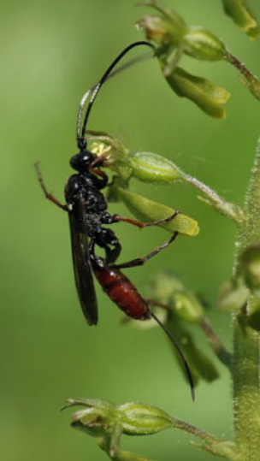
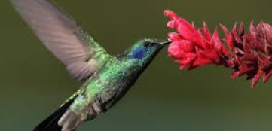
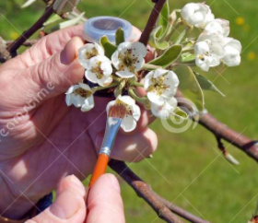
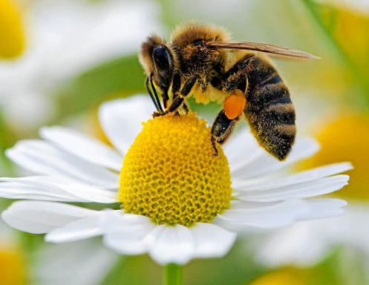
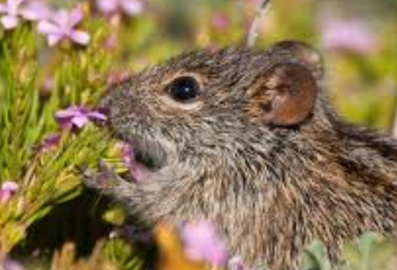
Bestuiving
Wind
Insecten
Dier
Mens

Slide 7
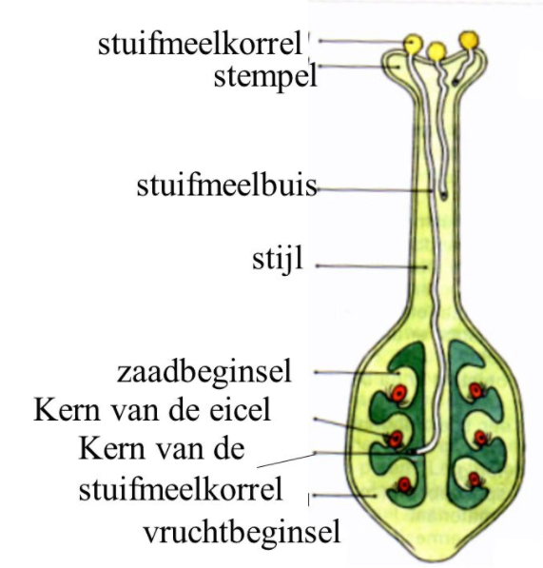
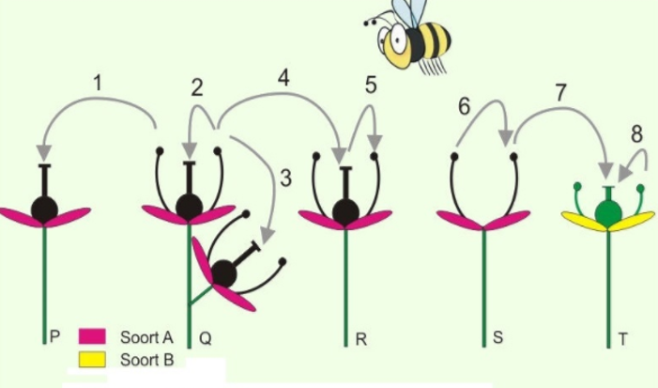
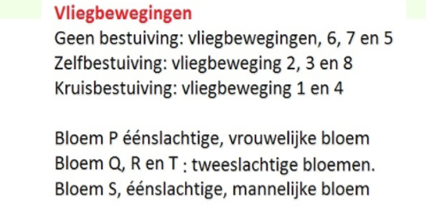
Bestuiving / bevruchting
Bevruchting:
Samensmelten kern stuifmeelkorrel met kern eicel.

Slide 8
Vegetatieve vermeerdering
Ongeslachtelijke vermeerdering
Gebruik gemaakt van delen van de plant
(wortel -bol/knol-, stengel, blad, cel)
Uit één plant ontstaan meerdere planten die (genetisch) identiek zijn aan de moederplant.
Groter risico op overdracht van ziekten (virussen en schimmelziektes)

Slide 9
Voorbeelden van vegetatieve vermeerdering.
Stekken
Bladstek, topstek/kopstek, tussenstek, stengelstek (winterstek), wortelstek
Uitlopers
Scheuren.
Afleggen
Aanaarden
Enten
Weefselkweek

